Slide 1
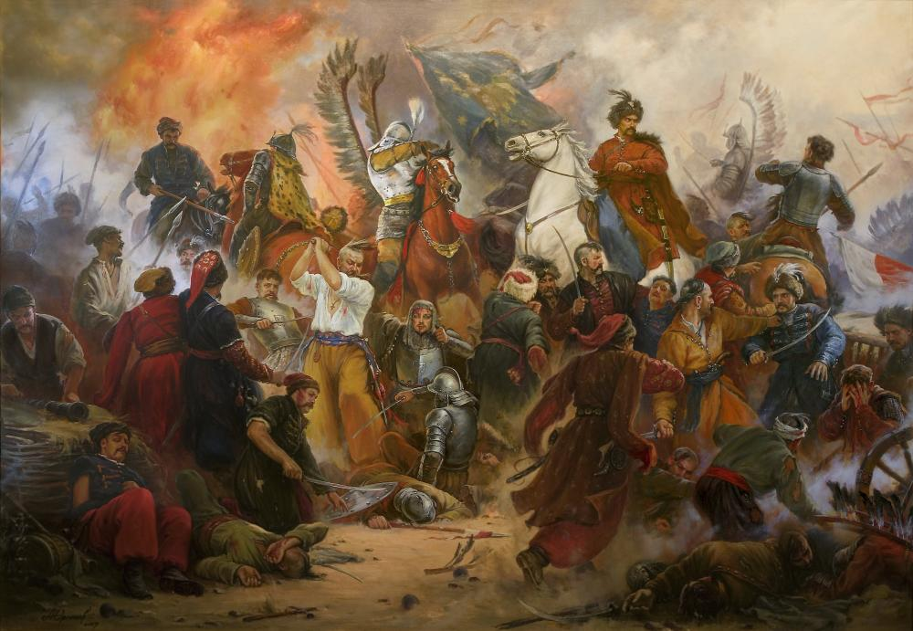
БАТАЛЬНИЙ
ЖАНР

Slide 2
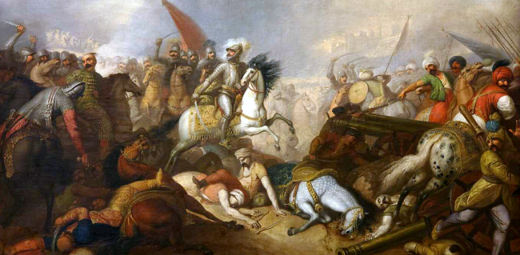
Батальний жанр (від фр. bataille — битва) — жанр образотворчого мистецтва, що відображає військові дії, походи і життя армії, та пов'язані з цим події.

Slide 3
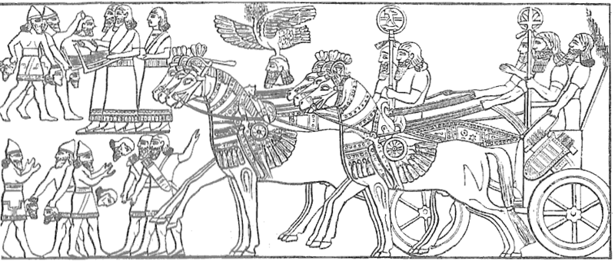
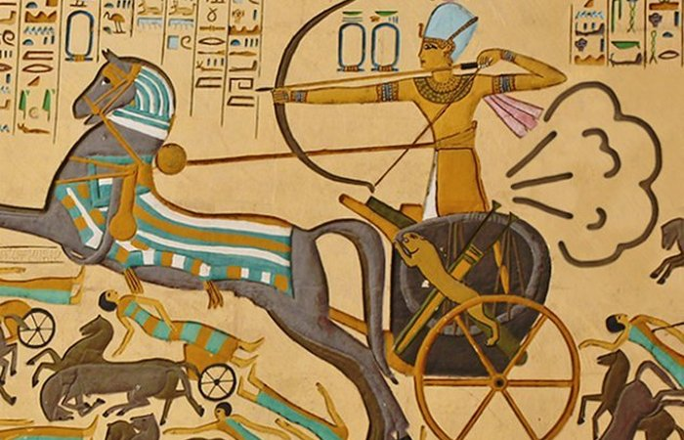
Зображення битв зустрічаються вже в пам'ятках мистецтва Стародавнього Єгипту, Ассирії, Греції і Риму

Slide 4
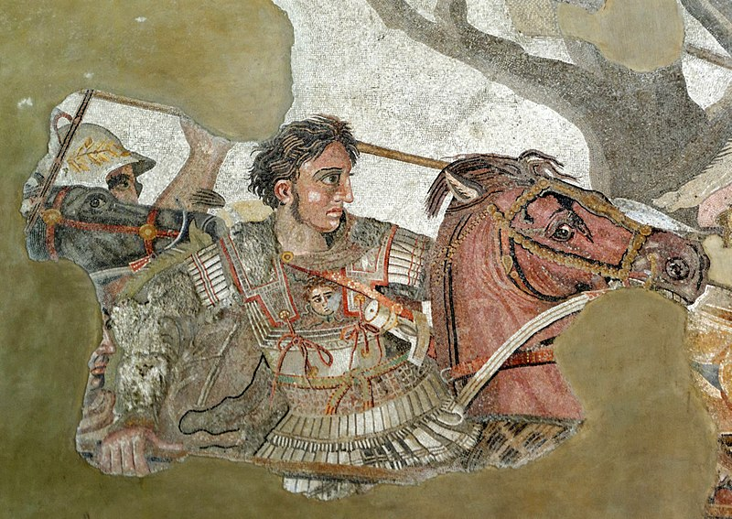
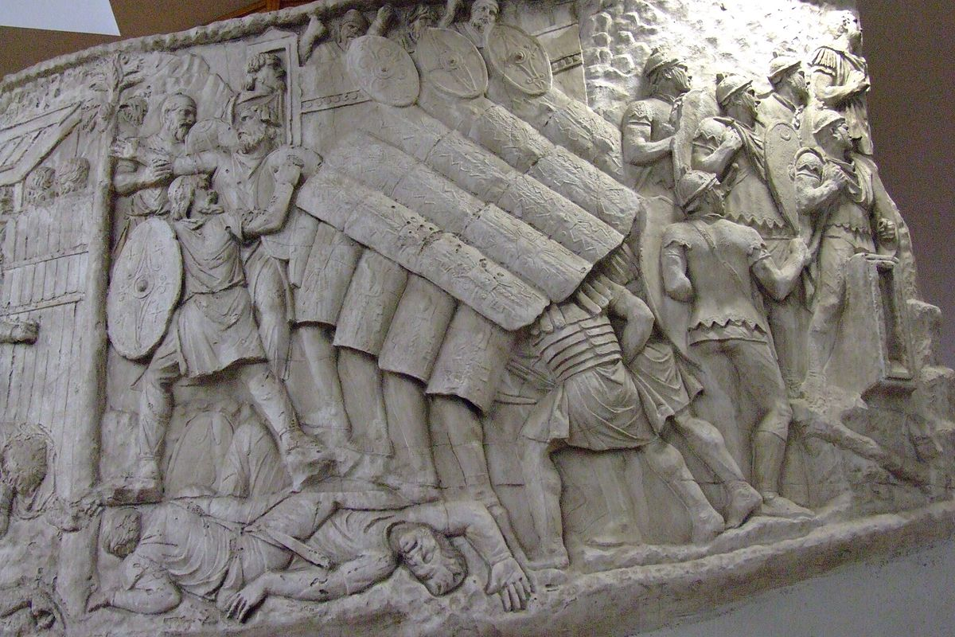
Фреска «Мозаїка Александра», що зображує битву при Іссі: Александр Македонський на своєму коні Букефалі
Шикування «черепаха». Барельєф на Колонні Траяна

Slide 5
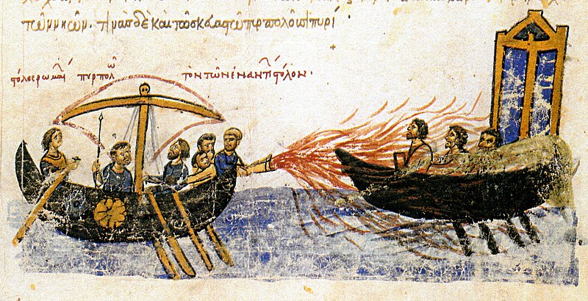
У середні віки батальні сцени зʼявилися в книжкових мініатюрах, а також в іконах та монументальних розписах Візантії, де святих воїнів подавали в напружено-драматичному двобої з драконом на здибленому коні. Згодом основи жанру було перенесено в мистецтво Київської Русі де початково переважно відтворювалось в іконах.
Візантійці відбивають напад арабів за допомогою «грецького вогню»

Slide 6
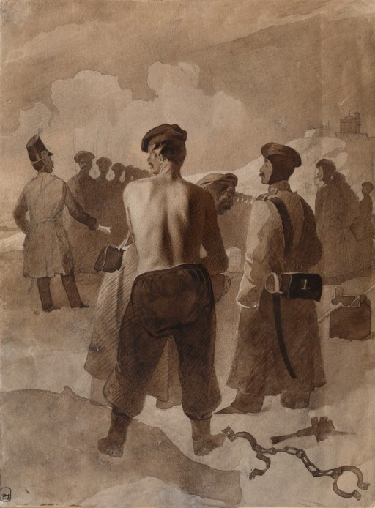
В українському мистецтві сцени визвольної боротьби увічнені в гравюрах Н. Зубрицького і Л. Тарасевича. Військова тематика знайшла відображення у творах Т. Шевченка («Кара шпіцрутенами» та інших). Темам війни та героїчного минулого українського народу присвячені картини С. Васильківського, Г. Крушевського(«Тривога») тощо. Наприкінці XX ст.- поч.XXI ст. єдними з яскравих представників були А. Орльонов, А. Серебряков, С. Чайка та інші.

Slide 7
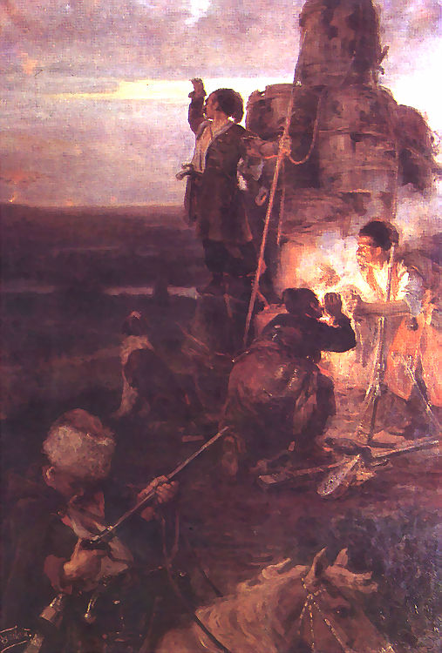
Крушевський Георгій Степанович
Картина «Тривога» («Сигнальні вогні» (1899)

Slide 8
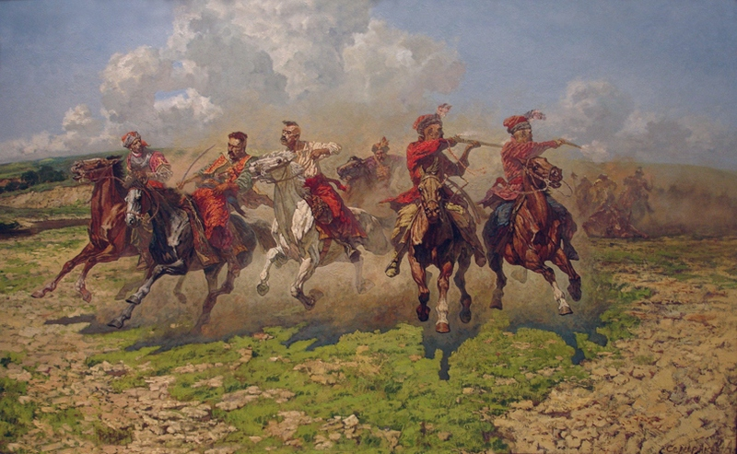
Серебряков Андрій Вікторович
Погоня

Slide 9
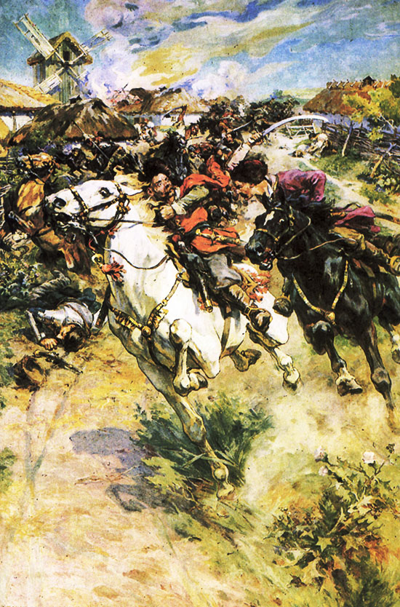
Зазвичай у картинах батального жанру зображається широкий простір. Персонажі битв на передньому плані прописані детально, а вдалині – оповиті гарматним димом, курявою кінноти – нечітко. У творах батального жанру можна побачити військову амуніцію, зброю, тварин (коней, слонів), техніку.

Slide 10
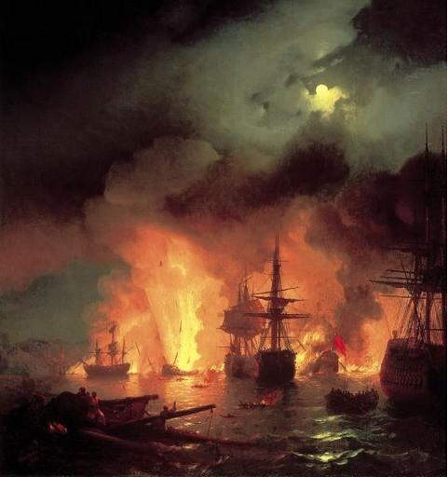
Зображення морських битв також належить до батального жанру і має свої особливості. Створення таких картин вимагає від художника не тільки глибоких знань про кораблі різних часів і вміння їх малювати, а й зображати море, небо, скелі в різний проміжок доби Й пори року. Адже деякі історичні битви на морі були довготривалими та відбувалися навіть вночі.
«Чесменський бій» (1848) Айвазовський

Slide 11
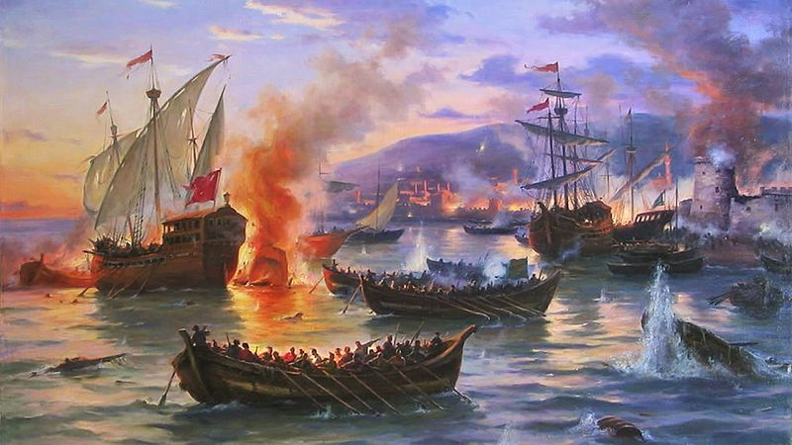
Орльонов Артур Олегович
«Козаки гетьмана Петра Сагайдачного здобувають Кафу. 1616 р.»

Slide 12
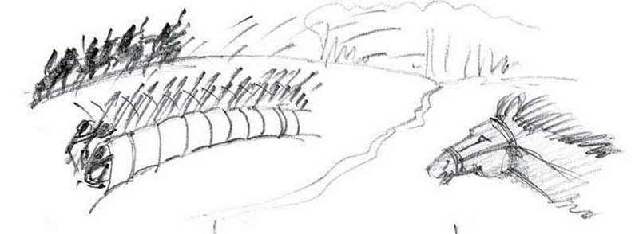
Практичне завдання
Намалюйте композицію в батальному жанрі на сюжет історичної події, яку вивчали на уроках історії (пастель або інші графічні матеріали), або намалюйте композицію “Битва на морі”.

